Slide 1

Les méthodes Agiles dans le développement de logiciels
Pierre-Emmanuel Dautreppe – Norman Deschauwer
Cefora asbl - SIN81

Slide 2
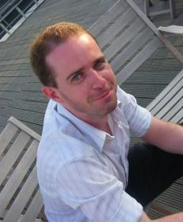
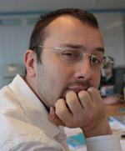
Qui sommes-nous ?
Pierre-Emmanuel DAUTREPPE
Architecte Microsoft.NET
Coach eXtreme Programming
pierre@dotnethub.be
www.pedautreppe.com
Norman DESCHAUWER
SCRUM Practitionner
Team Leader
norman@dotnethub.be
http://www.methode-agile.org/

Slide 3
Agenda
Origine de l’agilité
Pourquoi les méthodes agiles ? Les objectifs
Quelques exemples de méthodes agiles
Présentation d’eXtreme Programming
  Les 5 valeurs
  Les 13 pratiques
Passons à l’action !

Slide 4
Agenda
Origine de l’agilité
Pourquoi les méthodes agiles ? Les objectifs
Quelques exemples de méthodes agiles
Présentation d’eXtreme Programming
  Les 5 valeurs
  Les 13 pratiques
Passons à l’action !

Slide 5

Origine de l’agilité
Toyota (1962)
XP, Scrum,… (1999)
http://agilemanifesto.org/ (2001)

Slide 6
Agenda
Origine de l’agilité
Pourquoi les méthodes agiles ? Les objectifs
Quelques exemples de méthodes agiles
Présentation d’eXtreme Programming
  Les 5 valeurs
  Les 13 pratiques
Passons à l’action !

Slide 7

Objectif : Réduire les coûts
Répondre strictement aux besoins (ni plus, ni moins)
Réduire le nombre de bugs

Slide 8

Objectif : Eviter les dérives
Tout Projet = Succès

Slide 9

Objectif : Maximiser la business value du produit
Être à l’écoute des besoins du client
Répondre aux contraintes opérationnelles
Retour rapide sur investissements

Slide 10

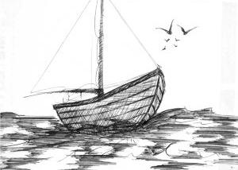
Une nouvelle façon de travailler
Client
Equipe « Projet »
Fournisseur
Images de http://gris-bouilli.blogspot.com/ et www.crayola.fr

Slide 11
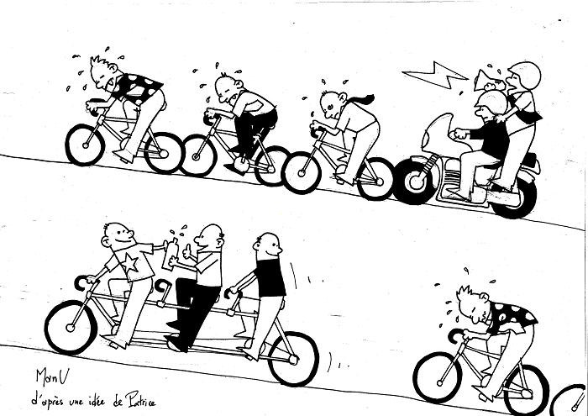
D’après un article d’E. Chenu

Slide 12
Organisation hiérarchique
Hiérarchie dans un projet « traditionnel »
Hiérarchie dans un projet agile
Côté Client
Côté Fournisseur
« Projet »
Chef de projet
Analyste
Client
Développeur
Testeur
Directeur
Chef de Service
Chef de Service
Employé 1
Employé 2
Employé 3
Employé 4
Responsable Projet
Chef de Service
Responsable Projet
Analyste
Architecte
Responsable technique
Dév. 1
Dév. 2

Slide 13
Les difficultés rencontrées lors de la mise en œuvre de l’agilité
sont toujours le reflet de l’incapacité de l’organisation à accepter de résoudre ses conflits internes
Jean-Pierre Vickoff

Slide 14
Agenda
Origine de l’agilité
Pourquoi les méthodes agiles ? Les objectifs
Quelques exemples de méthodes agiles
Présentation d’eXtreme Programming
  Les 5 valeurs
  Les 13 pratiques
Passons à l’action !

Slide 15
Représentation des méthodes Agiles
Agile
Scrum
XP

Slide 16
La vision SCRUM : conduite de projet agile – 1/2
3 réunions
    Daily scrum (stand-up)
    Planning Game
    Revue de sprint
3 rôles
    Scrum Master
    Product Owner
    Equipier
2 listes
    Product backlog
    Sprint backlog

Slide 17
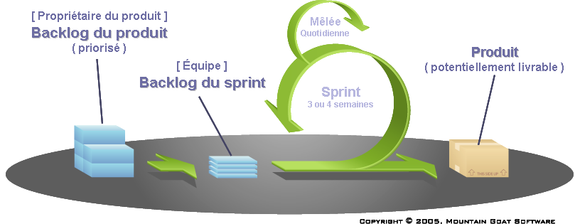
La vision SCRUM : conduite de projet agile – 2/2

Slide 18
Agenda
Origine de l’agilité
Pourquoi les méthodes agiles ? Les objectifs
Quelques exemples de méthodes agiles
Présentation d’eXtreme Programming
  Les 5 valeurs
  Les 13 pratiques
Passons à l’action !

Slide 19
Les 5 valeurs d’eXtreme Programming
Communication
Feedback
Simplicité
Courage
Respect
5 Valeurs

Slide 20
Les 13 pratiques d’eXtreme Programming
Organisation
Planning Game
Client sur site
Communication / Feedback
Métaphore
Livraisons rapides
Rythme Soutenable
Stand Up
Organisation Technique
Convention de nommage
Appropriation Collective du Code
Binômage
Développement
Conception Simple
Refactoring
Intégration Continue
Testing
Tests Unitaires
Tests de recette

Slide 21
Les 13 pratiques d’eXtreme Programming
Organisation
Planning Game
Client sur site
Communication / Feedback
Métaphore
Livraisons rapides
Rythme Soutenable
Stand Up
Organisation Technique
Convention de nommage
Appropriation Collective du Code
Binômage
Développement
Conception Simple
Refactoring
Intégration Continue
Testing
Tests Unitaires
Tests de recette

Slide 22
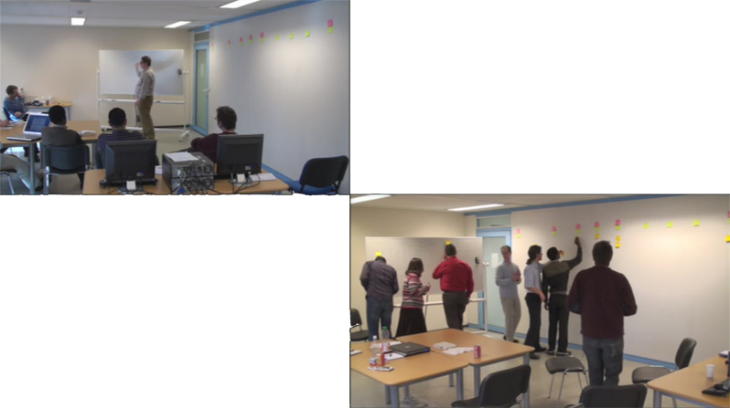
Planning Game
Que veut dire « Terminé » ?

Slide 23
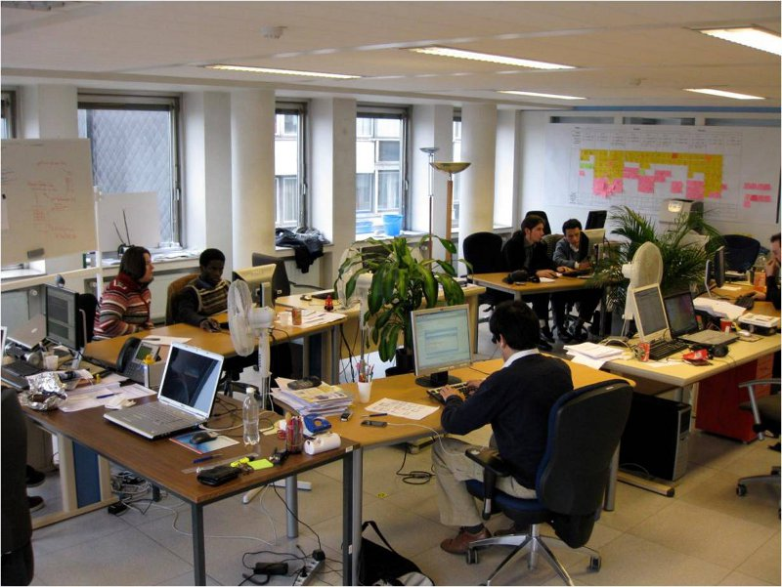
Client sur site

Slide 24

Rythme soutenable

Slide 25
Les 13 pratiques d’eXtreme Programming
Organisation
Planning Game
Client sur site
Communication / Feedback
Métaphore
Livraisons rapides
Rythme Soutenable
Stand Up
Organisation Technique
Convention de nommage
Appropriation Collective du Code
Binômage
Développement
Conception Simple
Refactoring
Intégration Continue
Testing
Tests Unitaires
Tests de recette

Slide 26

Métaphore
Appelons un chat,
un chat !

Slide 27
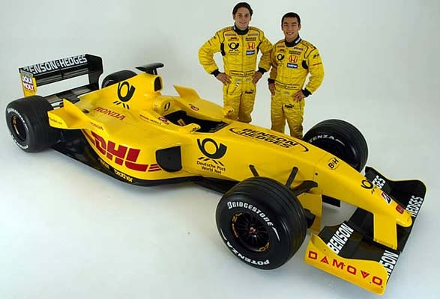
Livraisons rapides

Slide 28
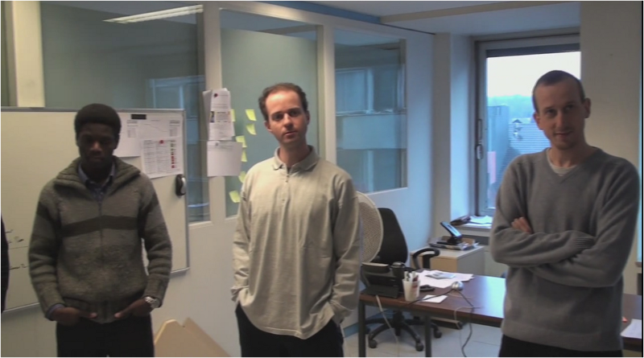
Stand Up
Quels blocages ai-je rencontrés ?
Qu’ai-je terminé la veille ?
Que vais-je faire aujourd’hui ?

Slide 29
Les 13 pratiques d’eXtreme Programming
Organisation
Planning Game
Client sur site
Communication / Feedback
Métaphore
Livraisons rapides
Rythme Soutenable
Stand Up
Organisation Technique
Convention de nommage
Appropriation Collective du Code
Binômage
Développement
Conception Simple
Refactoring
Intégration Continue
Testing
Tests Unitaires
Tests de recette

Slide 30

Conventions de Nommage

Slide 31

Appropriation collective du code

Slide 32
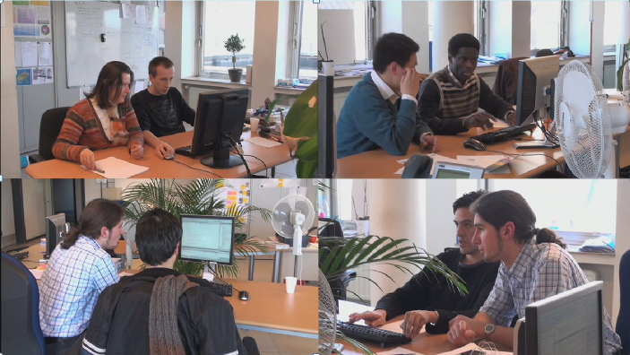
Travail en binôme

Slide 33
Les 13 pratiques d’eXtreme Programming
Organisation
Planning Game
Client sur site
Communication / Feedback
Métaphore
Livraisons rapides
Rythme Soutenable
Stand Up
Organisation Technique
Convention de nommage
Appropriation Collective du Code
Binômage
Développement
Conception Simple
Refactoring
Intégration Continue
Testing
Tests Unitaires
Tests de recette

Slide 34


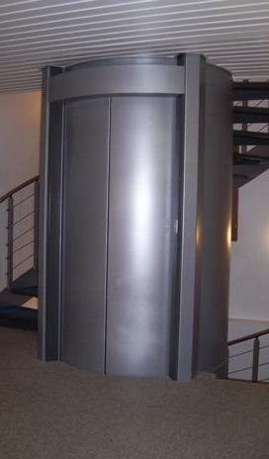
Conception Simple

Slide 35
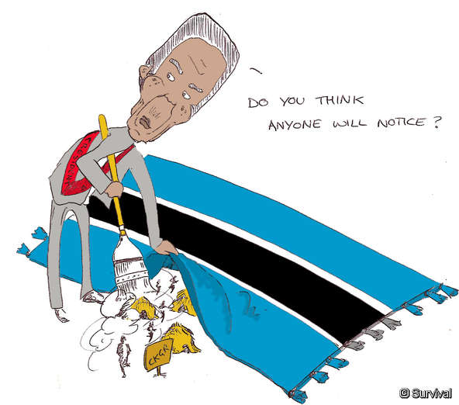

Refactoring

Slide 36
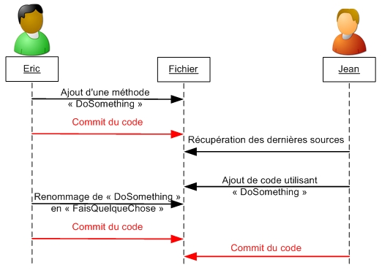
Intégration Continue
Binôme A
Build
Serveur d’intégration
Binôme C
Binôme B
Rapport
Compil OK
Test 1
Test 2
Test 3
…..
Test N

Slide 37
Les 13 pratiques d’eXtreme Programming
Organisation
Planning Game
Client sur site
Communication / Feedback
Métaphore
Livraisons rapides
Rythme Soutenable
Stand Up
Organisation Technique
Convention de nommage
Appropriation Collective du Code
Binômage
Développement
Conception Simple
Refactoring
Intégration Continue
Testing
Tests Unitaires
Tests de recette

Slide 38

Tests Unitaires
Test
Driven
Development

Slide 39


Tests Unitaires – Le cycle Test Driven Development
Ecriture d’un test
Refactoring des tests
Refactoring
Le test ne compile pas
Refactoring du code
Le test passe
Ecriture de l’API
Implémentation
Le test compile, mais échoue

Slide 40

Tests de recettes
Bon, on en est où ?
Il est nouveau ?
Il est nouveau?

Slide 41
Agenda
Origine de l’agilité
Pourquoi les méthodes agiles ? Les objectifs
Quelques exemples de méthodes agiles
Présentation d’eXtreme Programming
  Les 5 valeurs
  Les 13 pratiques
Passons à l’action !

Slide 42
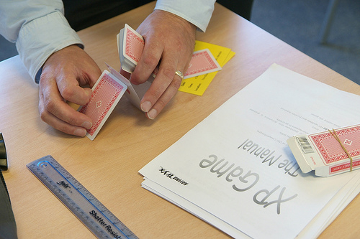
XP GAME

Slide 43
Quelques références – 1/2
Quelques blogs
  http://www.pedautreppe.com
  http://www.methode-agile.org/
  http://emmanuelchenu.blogspot.com/
  http://www.objectmentor.com (Robert C. Martin)
  http://www.fredericdoillon.com/
Quelques conférences
  La Journée Agile 2011 – 7 avril (Bruxelles)
  XP Days (Benelux, France, Suisse, …)
  Agile Tour
  CITCON

Slide 44



Quelques références – 2/2
Quelques ouvrages
  « Méthode Agile – Les meilleures pratiques – Compréhension et mise en oeuvre » par Jean-Pierre Vickoff
  « Gestion de projet vers les méthodes agiles » par Véronique Messager Rota
  « Agile Principles, Patterns, and Practices in C# » par Robert C. Martin

